Slide 1

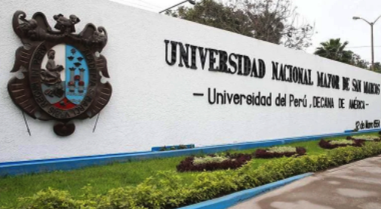
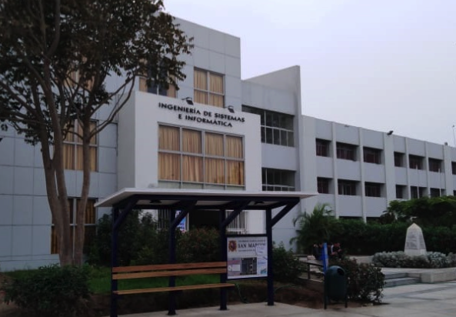
^{LA PARÁBOLA}

Slide 2
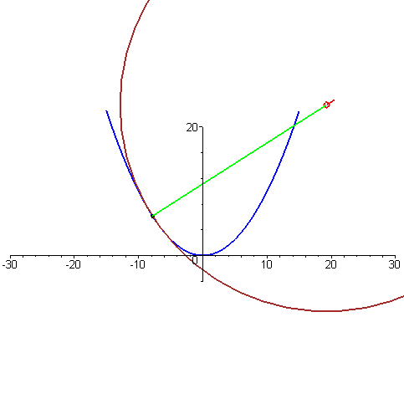
LOGRO DE LA SESIÓN
“Al finalizar la sesión, el estudiante resuelve problemas relacionados a la parábola utilizando su definición y propiedades”.

Slide 3
La Parábola
ÍNDICE:
La parábola: Elementos
Ecuación vectorial, Canónica y Ecuación general
Propiedades y problemas.

Slide 4
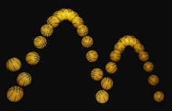
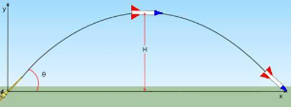
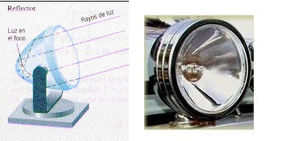
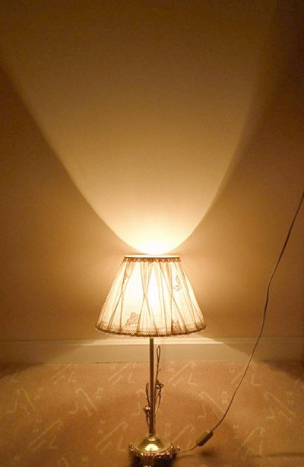
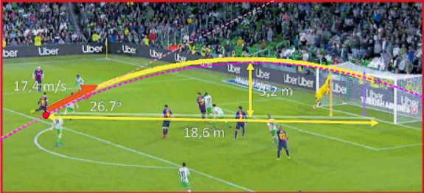
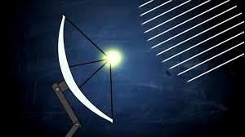
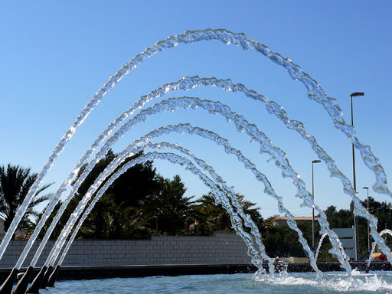
INTRODUCCIÓN
La importancia del estudio de la parábola estriba, por que aparece en muchas ramas de las ciencias aplicadas, debido a que su forma se corresponde con las gráficas de las ecuaciones cuadráticas. Por ejemplo:
VUELO LIBRE
TRAYECTORIA DE PROYECTIL
LÁMPARAS Y FAROS
Diversas lámparas y faros tienen espejos con superficies parabólicas reflectantes para poder enviar haces de luz paralelos emanados de una fuente en posición focal.
La parábola describe trayectorias ideales de los cuerpos que se mueven bajo la influencia exclusiva de la gravedad.
Se denomina movimiento parabólico al realizado por un objeto cuya trayectoria describe una parábola.

Slide 5
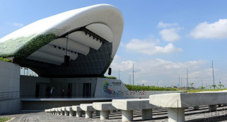
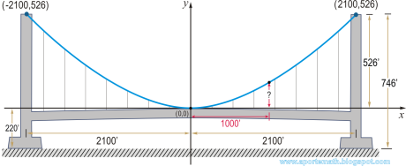
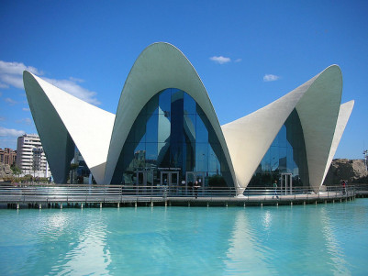
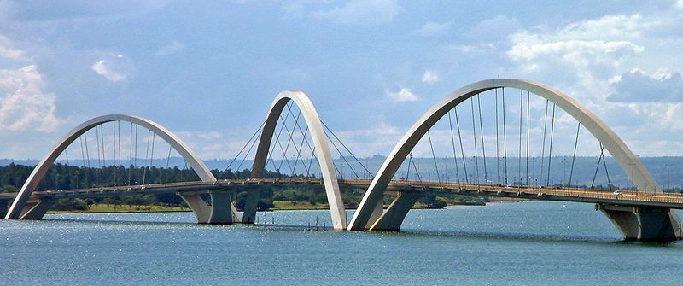
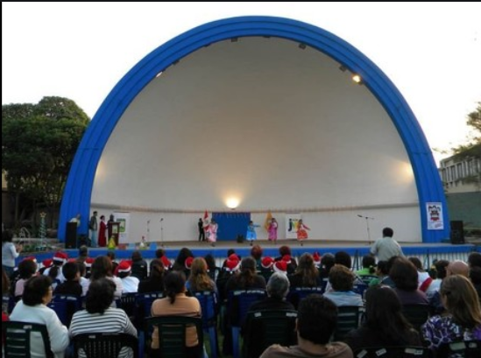
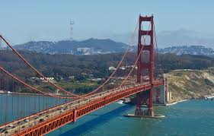
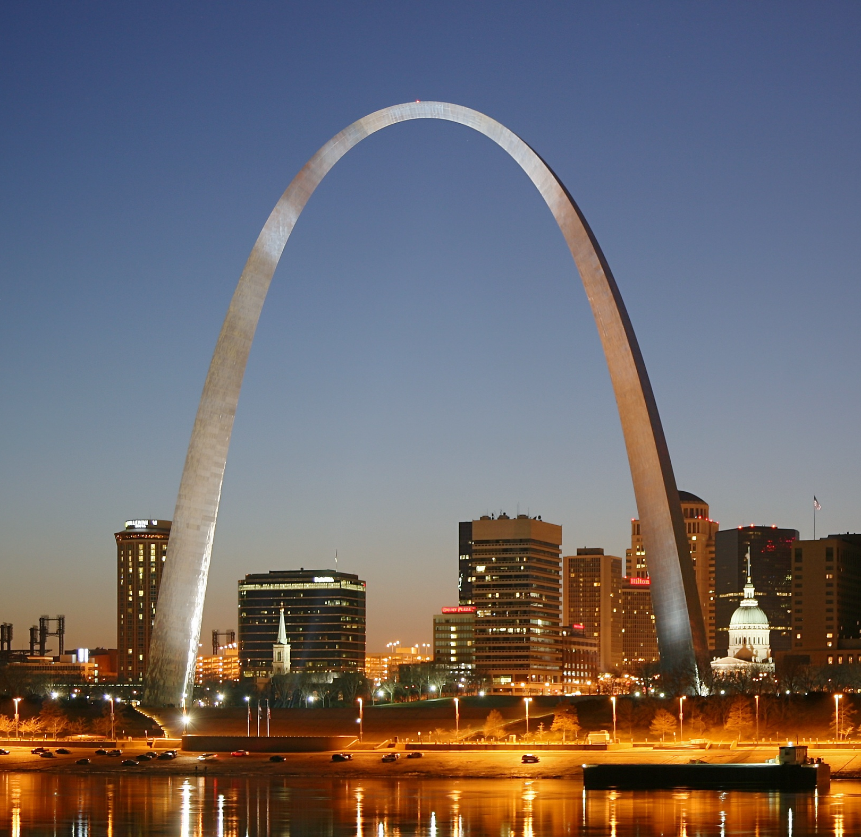
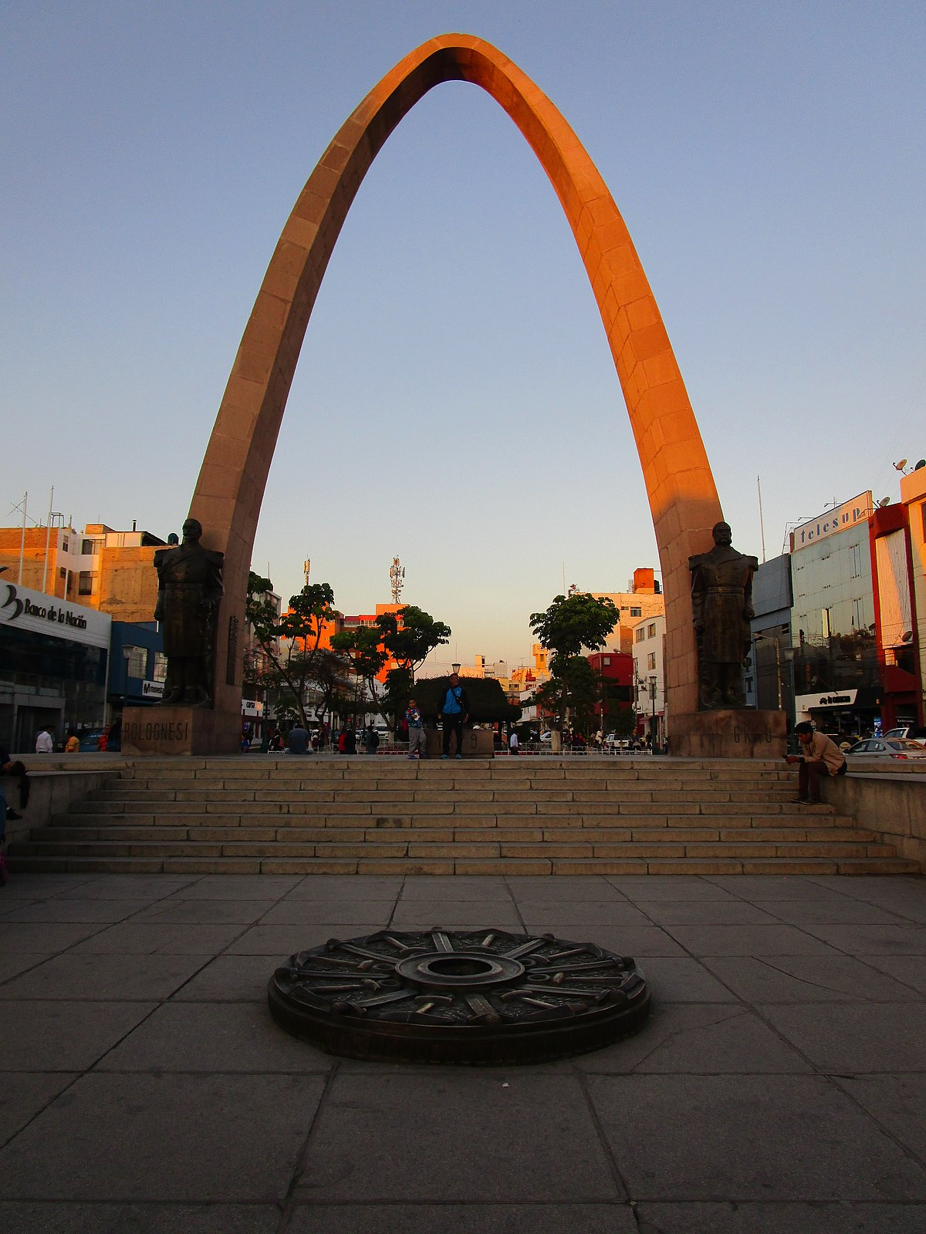
CONCHA ACÚSTICA
PUENTES COLGANTES
ARQUITECTURA
Una aplicación corriente de las particularidades en las parábolas es la de los anfiteatros al aire libre en los que la concha atrás del escenario se diseña para reflejar los sonidos hacia al auditorio.
La curva descrita en un puente de suspensión creada por acción de la gravedad , las fuerzas de compresión y tensión, forman una figura parabólica, y permite a las fuerzas de compresión que deben transferirse a las torres, sostengan el peso del tráfico.

Slide 6
^{ELEMENTOS DE LA PARÁBOLA}

Slide 7
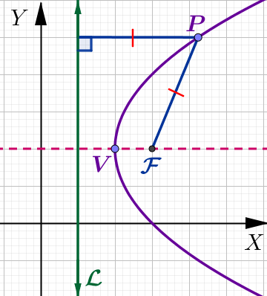
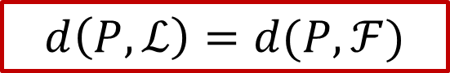
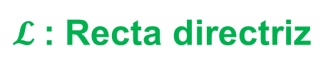
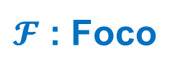
PARÁBOLA
Definición.- Una parábola es el conjunto de los puntos en el plano que equidistan de una recta fija y de un punto fijo qué no pertenece a la recta.
La recta fija se llama directriz de la
parábola y el punto fijo se llama foco.
Por definición
$$d\left(P,ℒ\right)=d(P,ℱ)$$
donde
$𝓕$ : Foco
$𝓛$: Recta directriz

Slide 8
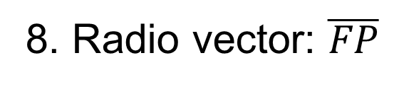
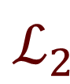

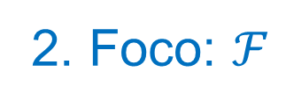
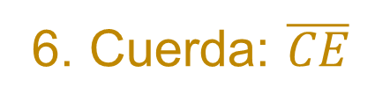
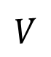
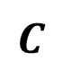
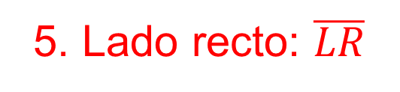
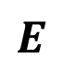
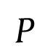
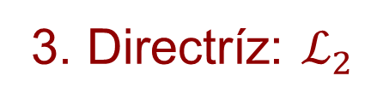
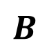
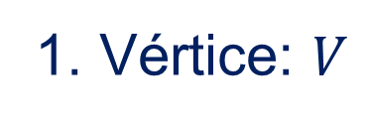
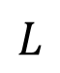
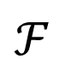
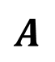
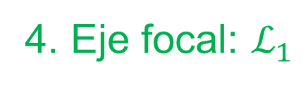
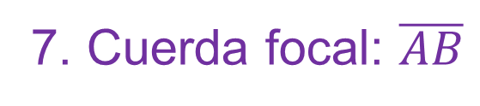
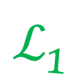
ELEMENTOS DE UNA PARÁBOLA
$$C$$
$$B$$
1. Vértice: $V$
$$L$$
$$ℒ_{1}$$
2. Foco: $ℱ$
$$P$$
3. Directríz: $ℒ_{2}$
$$ℱ$$
4. Eje focal: $ℒ_{1}$
5. Lado recto: $\overline{LR}$
$$V$$
6. Cuerda: $\overline{CE}$
$$A$$
$$R$$
$$E$$
7. Cuerda focal: $\overline{AB}$
$$ℒ_{2}$$
8. Radio vector: $\overline{FP}$

Slide 9
1. Vértice: $(V)$.- Es el punto de intersección de la parábola con el eje focal.
2. Foco: $\left(ℱ\right)$.- Es el punto fijo, situado sobre el eje focal a $\left|p\right|$ unidades del vértice.
3. Directríz: $(ℒ_{2})$.- Recta fija perpendicular al eje focal.
4. Eje focal: ${(ℒ}_{1}$).- Recta perpendicular a la directriz $ℒ_{2}$ y que pasa por el foco y el vértice.
5. Lado recto: ( $\overline{LR}$).- Es una cuerda focal perpendicular al eje focal.
6. Cuerda: ($\overline{CE}$).- Es el segmento que une dos puntos cualesquiera de la parábola.
7. Cuerda focal: ( $\overline{AB}$).- Segmento que une dos puntos de la parábola y pasa por el foco.
8. Radio vector: ( $\overline{FP}$).- Segmento que une el foco con un punto de la parábola.

Slide 10
^{ECUACIÓN VECTORIAL} ^{ECUACIÓN ORDINARIA Y CANÓNICA} ^{ECUACIÓN GENERAL}

Slide 11
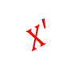
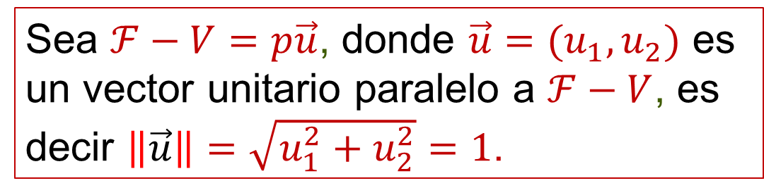
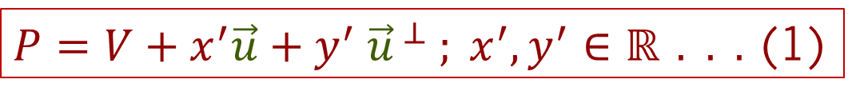
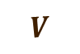
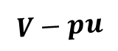
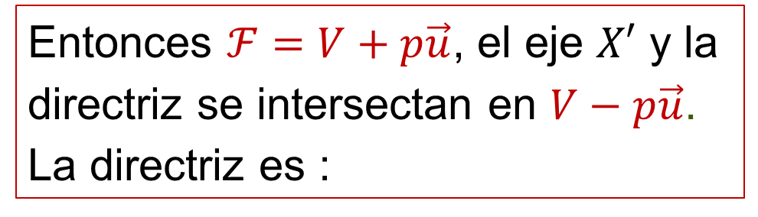
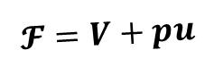
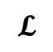

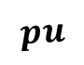
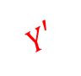

ECUACIÓN VECTORIAL DE LA PARÁBOLA
Sea $ℱ−V=p\vec{u}$, donde $\vec{u}=(u_{1},u_{2})$ es un vector unitario paralelo a $ℱ−V$, es decir $\left\|\vec{u}\right\|=\sqrt{u_{1}^{2}+u_{2}^{2}}=1$.
$$Y′$$
$$P$$
$$𝓛$$
$$X′$$
Entonces $ℱ=V+p\vec{u}$, el eje $X′$ y la directriz se intersectan en $V−p\vec{u}$.
La directriz es :
$$pu$$
$$𝓕=V+pu$$
$$V$$
$$V−pu$$
$$ℒ=\left\{Q / Q=V−p\vec{u}+y^{′}{\vec{u}}^{⊥} ;y^{′}∈ℝ \right\}$$
$P∈ℝ^{2}$, se escribe:
$P=V+x^{′}\vec{u}+y^{′} {\vec{u}}^{ ⊥} ; {x^{′}, y}^{′}∈ℝ$ . . . (1)
Por definición de la parábola: $d\left(P,ℒ\right)=\left|P−ℱ\right|$ . . . (2)

Slide 12





Del gráfico se observa que $d\left(P,ℒ\right)=\left|p+x′\right|$, luego
$$\left|P−ℱ\right|=\left|\left(V+x^{′}\vec{u}+y^{′} {\vec{u}}^{ ⊥}\right)−(V+p\vec{u})\right|=\left|\left(x^{′}−p\right)\vec{u}+y^{′}{\vec{u}}^{⊥}\right|$$
En la ecuación (2) se tiene
$$\left|x^{′}+p\right|=\left|\left(x^{′}−p\right)\vec{u}+y′{\vec{u}}^{⊥}\right|$$
$$\left|x^{′}+p\right|=\sqrt{{\left(x^{′}−p\right)}^{2}+{y′}^{ 2}}$$
Elevando al cuadrado y simplificando, se tiene
${y′}^{ 2}=4px’$ luego $x^{′}=\frac{{y′}^{ 2}}{4p}$ . . . . . . (3)
reemplazando (3) en (1) se tiene la “ecuación vectorial ”, donde $P$ es un punto de la parábola.
$P=V +\frac{{y′}^{ 2}}{4p}\vec{u}+y^{′}{\vec{u}}^{⊥}$. . . . . . (4)

Slide 13






ECUACIÓN ORDINARIA DE LA PARÁBOLA CON EJE FOCAL PARALELO AL EJE X, VÉRTICE EN EL PUNTO $(h,k)$ .
si $u=(1,0)$ , $P=(x,y)$, $V=(h,k)$ en la ecuación (4)
$$P−V=\left(x−h,y−k\right)=\frac{{y^{′}}^{ 2}}{4p}\left(1,0\right)+y^{′}\left(0,1\right)=\left(\frac{{y′}^{ 2}}{4p}, y′\right)$$
$x−h=$ $\frac{{y′}^{ 2}}{4p}$
$$y^{′}=y−k$$
Por traslación de coordenadas y de lo anterior, se tiene
$x^{′}=x−h=$ $\frac{{y′}^{ 2}}{4p}=\frac{{(y−k)}^{2}}{4p}$
${⇒(y−k)}^{2}=4p(x−h)$ . . . (5)

Slide 14



















$${\left(y−k\right)}^{2} = 4p(x−h)$$
$$p>0$$
$$p<0$$
$$Y$$
$$Y$$
$$𝓕$$
$$𝓕$$
$$V$$
$$V$$
$$X$$
0
0
$$X$$
$$𝓛$$
$$𝓛$$
Vértice: $(h ,k)$
Foco: $(h+p , k)$
Vértice: $(h ,k)$
Foco: $(h+p , k)$
Directriz: $x=h−p$
Directriz: $x=h−p$

Slide 15
















ECUACIÓN CANONICA DE LA PARÁBOLA
Si : $\left(h ,k\right)=(0,0)$ en la ecuación (5)
$$p>0$$
$$y2 = 4px$$
$$p<0$$
$$Y$$
$$Y$$
$$𝓕$$
$$𝓕$$
$$V$$
$$X$$
$$X$$
$$V$$
$$𝓛$$
$$𝓛$$
Directriz: $x=−p$
Foco: $(p , 0)$
Directriz: $x=−p$
Foco: $(p , 0)$

Slide 16




ECUACIÓN ORDINARIA DE LA PARÁBOLA CON EJE FOCAL PARALELO AL EJE Y, VÉRTICE EL PUNTO $(h,k)$.
si $\vec{u}=(0,1)$ , $P=(x,y)$ , $V=(h,k)$ en la ecuación (4)
$$P−V=\left(x−h,y−k\right)=\frac{{y^{′}}^{ 2}}{4p}\left(0,1\right)+y^{′}\left(−1,0\right)=\left({−y}^{′},\frac{{y′}^{ 2}}{4p}\right)$$
$$x−h={−y}^{′} ⟹y^{′}=−(x−h)$$
$y−k=$ $\frac{{y′}^{ 2}}{4p}=\frac{{(x−h)}^{2}}{4p}$
Luego:
${(x−h)}^{2}=4p(y−k)$ (ecuación ordinaria ) . . . . . . (6)

Slide 17
















$$(x−h)2 = 4p(y−k)$$
$$p>0$$
$$p<0$$
$$Y$$
$$Y$$
$$𝓛$$
$$𝓕$$
$$V$$
$$V$$
$$𝓛$$
$$𝓕$$
$$X$$
0
$$X$$
0
Vértice: $(h ,k)$
Foco:$(h , k+p)$
Vértice: $(h ,k)$
Foco:$(h , k+p)$
Directriz:$y=k−p$
Directriz:$y=k−p$

Slide 18
















ECUACIÓN CANONICA DE LA PARÁBOLA
Si : $\left(h ,k\right)=(0,0)$ en la ecuación (6)
$$x2 = 4py$$
$$p<0$$
$$p>0$$
$$Y$$
$$Y$$
$$𝓛$$
$$V$$
$$𝓕$$
$$X$$
$$V$$
$$X$$
$$𝓕$$
$$𝓛$$
Directriz: $y=−p$
Foco: $(0 , p)$
Directriz: $y=−p$
Foco: $(0 , p)$

Slide 19


ECUACIÓN GENERAL DE LA PARÁBOLA
1) De la ecuación ${\left(y−k\right)}^{2} = 4p(x−h)$
desarrollando $y^{2}−2ky+k^{2}=4px−4ph$
transponiendo $y^{2}−4px−2ky+k^{2}+4ph=0$
haciendo: $−4p=a$ ; $−2k=b$ y $k^{2}−4ph=c$, se tiene
$$y^{2}+ax+by+c=0,$$
es la ecuación general de la parábola de eje focal paralelo al eje $X$
2) De $(x−h)2 = 4p(y−k)$,
en forma análoga se tiene :
$$x^{2}+ax+by+c=0,$$
es la ecuación general de la parábola de eje focal paralelo al eje $Y$

Slide 20
^{PROPIEDADES - PROBLEMAS}

Slide 21






Teorema: La longitud del lado recto de una parábola es igual a $\left|4p\right|.$
$\left|\overline{LR}\right|=\left|4p\right|$
APLICACIONES
$$Y$$
$$P$$
1) Propiedad focal de la parábola
La recta que une al foco con cualquier punto de la parábola y una recta paralela al eje, forman ángulos iguales con la tangente a la parábola que pasa por $P$.
$$V$$
$$𝓕$$
$$X$$

Slide 22


2) El arco de los puentes es de forma parabólica.
3) El cable de soporte de un puente cargado uniformemente adopta la forma parabólica.
4) Las trayectorias de algunos Cometas son parabólicas cuyo foco es el sol.
5) El arco simple es de forma parabólica.

Slide 23




Ejercicio 1
Calcule el valor de $t≠0$ para que las coordenadas del vértice de la parábola $x^{2}+4x−4ty−8=0$ sumen $−8$.
Solución
Reduciendo a la forma ordinaria, la ecuación:
$$(x+2)2 = 4t(y+\frac{3}{t})$$
Luego, $V=\left(−2 ,\frac{−3}{t}\right)$
Por dato: $−2+\frac{−3}{t}=−8$ donde $t=\frac{1}{2}$

Slide 24















Ejercicio 2
Un arco forma una parábola con eje vertical(Y). Su punto más alto es $18m$ sobre la base cuya longitud es $36m$. Calcule la longitud de la cuerda horizontal que pasa a través del arco a $10m$ sobre la base.
Solución
$$Y$$
La ecuación del arco es: $x2 = 4p(y−18)$
$$V(0,18)$$
$$A=\left(18 , 0\right)∈𝓅: {18}^{2}=4p(−18)$$
$$p=−\frac{9}{2}$$
$$D$$
$$C(a,10)$$
Luego; $x2 =−18(y−18)$
$C=(a,10)∈𝓅$: $a2 =−18(10−18)$
$$X$$
$$B(−18,0)$$
$$A(18,0)$$
$$a=12$$
Luego $\overline{DC}=24m.$

Slide 25

Ejercicio 3
Una viga de 16 metros de largo con soportes simples sostiene una carga concentrada en su centro (tal como se indica). La deformación de la viga en su centro es de 3 𝑐𝑚. Supongamos que la viga deformada es parabólica.
Determine la ecuación de la parábola (tomar como origen el vértice de la parábola).
¿A qué distancia del centro de la viga se produce una deformación de 1 𝑐𝑚
Solución

Slide 26




CONCLUSIONES
01
El parámetro p de la parábola determina la orientación hacia adonde se abre la parábola.
02
Identificar la ecuación del eje focal para identificar si la parábola es paralelo a uno de los ejes cartesianos.
La ecuación vectorial de la parábola depende de un punto de paso que es el vértice, un vector en la dirección del vértice al foco y su vector ortogonal en dirección de la recta directriz.
03
04
La ecuación canónica de la parábola se determina cuando el vértice se ubica en el origen de coordenadas.

Slide 27

BIBLIOGRAFÍA
Chávez C. (2005). Matemática Básica. 3ª ed .Lima: UNMSM
Chavez C. (2012) Notas de Algebra.1ra Ed. Perú: Moshera
Chávez C. (2005). Matemática Básica. Perú: UNMSM
EspinozaE (2005) Matemática Básica. 2ra Ed. Perú: Moshera
Grossman S.I., Flores, G & Damy, S, Álgebra lineal. (2008). México: McGraw-Hill
Grimaldi R. (1998) .Matemática discreta y combinatoria. Ed.3 USA:Weles Iberoamericana.
Hasser N., La Salle J. y Sullivan J. (2001)
Rojo A. Algebra I. (1998). Buenos Aires: Eudeba
Stewart J., Redlin L. & Watson S. (2012). Precálculo. Matemáticas para el cálculo (6 Ed). México. Cengage Learning.
Lehmann, C. (1994). Geometría Analítica. México: Limusa.
Leithold, L. El Cálculo con Geometría Analítica. México: Harla
Venero, A. (2012 ) Matemática Básica. Lima: Gemar
Venero A. (2005). Introducción al análisis matemático. Perú: Gemar.

Slide 28


Slide 29


